Slide 1
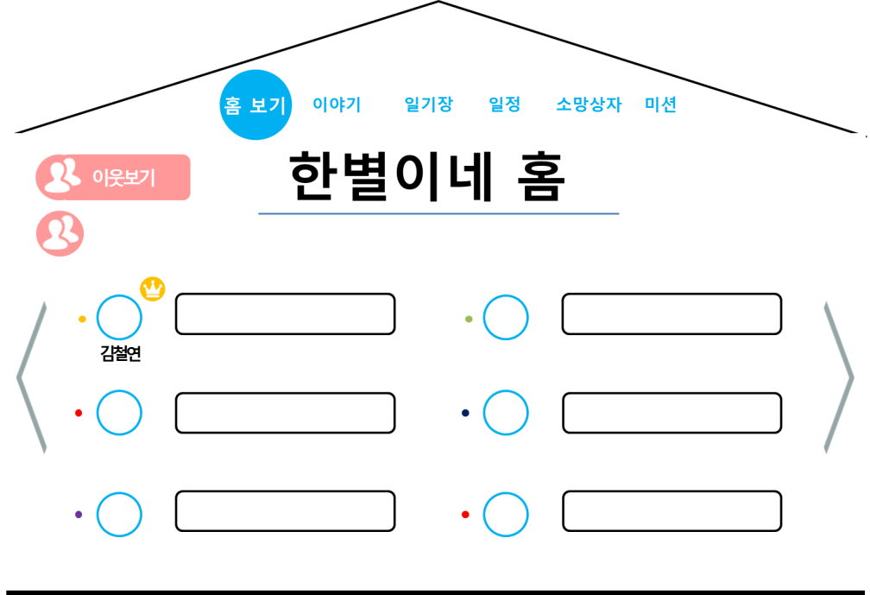
화면ID | App_UC015_#1 | 화면제목 | 홈보기 화면
페이지경로 : Web_UC002_#1에서 로그인 버튼 클릭 |  |  | Description (장한별)
 |  |  | 1 | 메인 메뉴 목록. 사용자가 이용할 수 있는 메인메뉴들을 표시해준다.
 |  |  | 2 | 마우스를 위로 올리면 상세내용이 표시되고 클릭 시, 서버에서 이웃 홈에 대한 정보를 받아오고 이웃 홈에 대한 정보를 볼 수 있다.
 |  |  | 3 | 가족 홈의 이름을 표시해준다.
 |  |  | 4 | 가족 구성원 중 매니저의 권한을 가지고 있는 사용자의 프로필에 표시된다.
 |  |  | 5 | 가족 구성원의 간략 프로필 정보. 구성원의 프로필 사진, 이름, 별명, 색상, 생일 등이 표시된다. 클릭 시 , 서버에서 선택한 가족 구성원의 정보를 받아온다
 |  |  | 6 | 가족 구성원이 설정해 놓은 프로필 사진이 보여진다.
 |  |  | 7 | 가족 구성원의 이름
 |  |  | 8 | 가족 구성원의 나머지 간략 정보. 별명 , 생일 등
 |  |  | 9 | 일기장 메뉴를 선택하면 일기장 메뉴로 이동한다. 기본으로 개인 일기장 목록이 제공된다 가장 최근에 작성한 개인 일기 내용이 클릭과 함께 제공된다
9
1
3
2
4
6
8
5
7

Slide 2
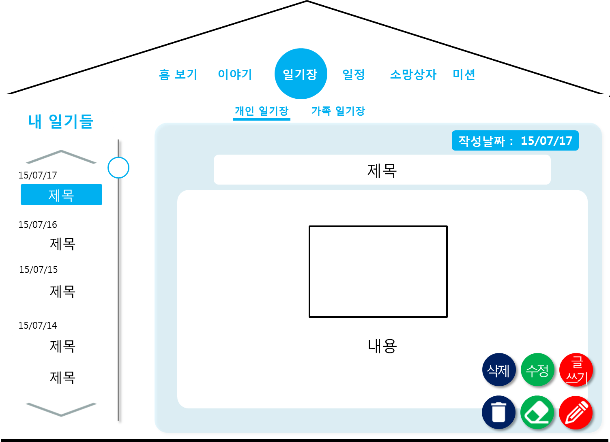
화면ID | Web_UC015_#2 | 화면제목 | 개인일기를 보다
페이지경로 : Web_UC015_#1에서 일기장 메뉴 클릭 |  |  | Description (장한별)
 |  |  | 1 | 서버로부터 개인 일기 간략 정보 목록을 받아온다. 개인 일기 간략 정보는 최근 날짜를 기준으로 정렬된다.
 |  |  | 2 | 일기 목록을 시간순으로 정렬하여 현재 맨 위에 있는 날짜보다 최신 일기의 일기 간략 정보를 받아온다. 첫 번째에 있는 일기가 가장 최근에 작성한 일기일 경우 갱신되지 않는다
 |  |  | 3 | 개인 일기 간략 정보의 제목을 클릭하면 선택한 일기의 개인 일기 상세 정보를 서버로부터 받아온다.
 |  |  | 4 | 일기 목록을 시간순으로 정렬하여 그 다음 일기 간략 정보를 서버로부터 받아온다.
 |  |  | 5 | 개인 일기의 간략 정보 목록에서 보이는 제목이다.
 |  |  | 6 | 해당 일기를 작성했을 당시의 서버로 부터 받아온 시스템 시간이다. 년/월/일 의 형태이다.
 |  |  | 7 | 개인 일기의 내용을 적는 부분으로 서버로부터 받아온 상세 정보의 내용이다.(사진포함가능)
 |  |  | 8 | 가족 일기장 버튼을 클릭하면 가장 최근에 작성된 가족 일기가 기본으로 제공되고 가족 일기 화면으로 이동한다
8
2
5
6
1
3
7
4

Slide 3
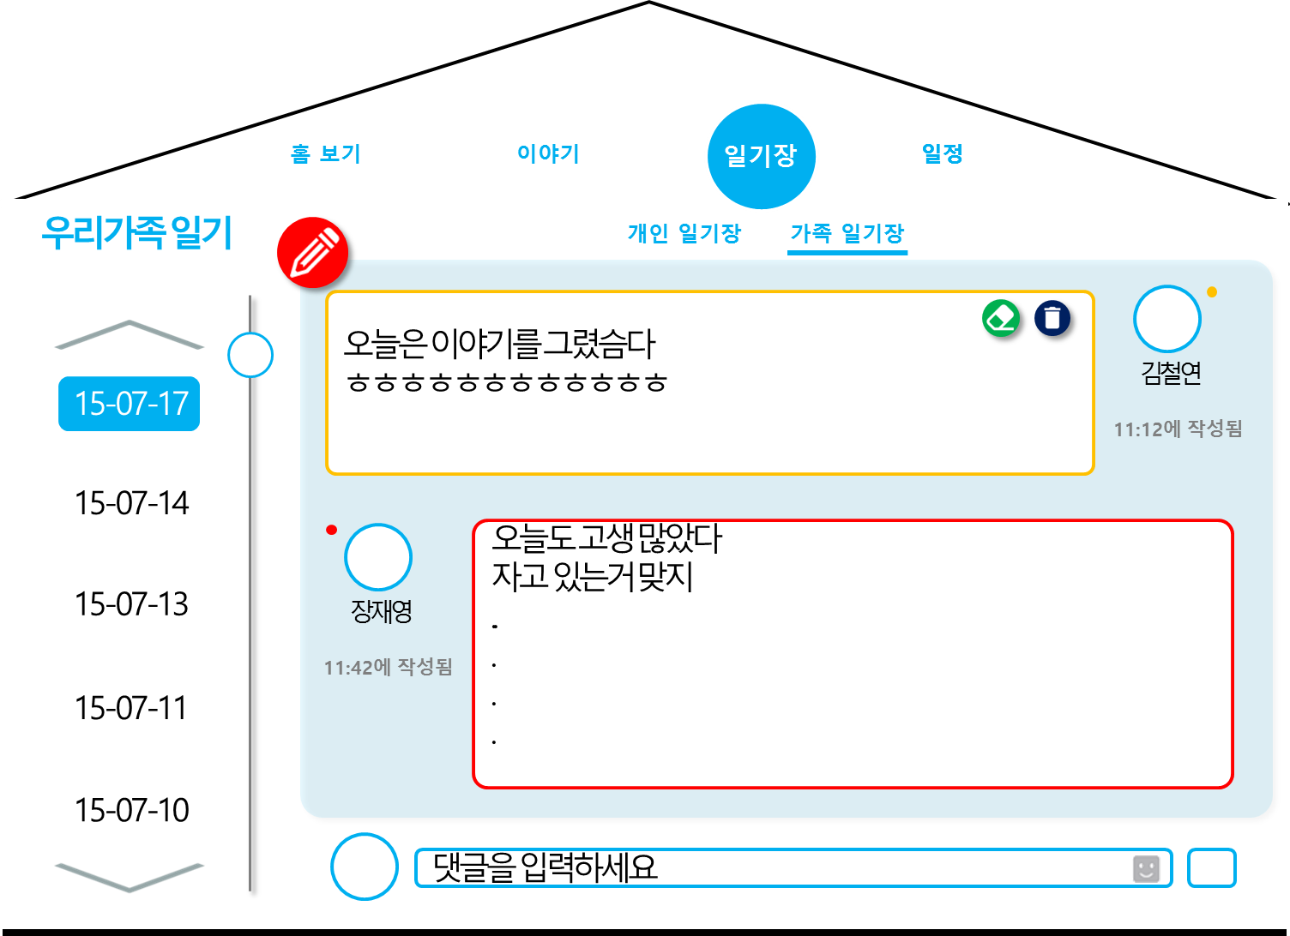

화면ID | Web_UC015_#3 | 화면제목 | 가족일기를 보다.
페이지경로 : Web_UC015_#2에서 가족 일기장 버튼 클릭 |  |  | Description (장한별)
 |  |  | 1 | 가족 일기 작성 버튼. 클릭 시 가족 일기 중 개인 파트를 작성할 수 있다. 이미 작성했다면 수정하기로 이동한다.
 |  |  | 2 | 수정하기 버튼 클릭 시, 서버에서 개인 파트 일기 정보를 받아와 수정하기 화면으로 이동한다.본인이 작성한 글에서만 가능하다.
 |  |  | 3 | 삭제하기 버튼 클릭 시 삭제 화면으로 이동한다. 본인이 작성한 글에서만 가능하다.
 |  |  | 4 | 글을 작성한 가족 구성원의 프로필 사진, 이름, 색상과 내용, 작성시간이 보여진다
 |  |  | 5 | 댓글을 작성하는 사람의 프로필 사진이다.
 |  |  | 6 | 가족 일기에 댓글을 작성할 수 있는 공간이다.
 |  |  | 7 | 클릭 시 댓글에 이모티콘을 추가한다.
 |  |  | 8 | 클릭 시 입력한 댓글과 사용자 정보를 서버로 전송하여 추가한다.
 |  |  | 9 | 가족 일기장이 작성된 날짜를 서버로부터 받아온다. 클릭 시, 가족 일기장 상세 정보를 서버로부터 받아와서 화면에 출력한다.
1
2
3
9
4
5
6
7
8

Slide 4
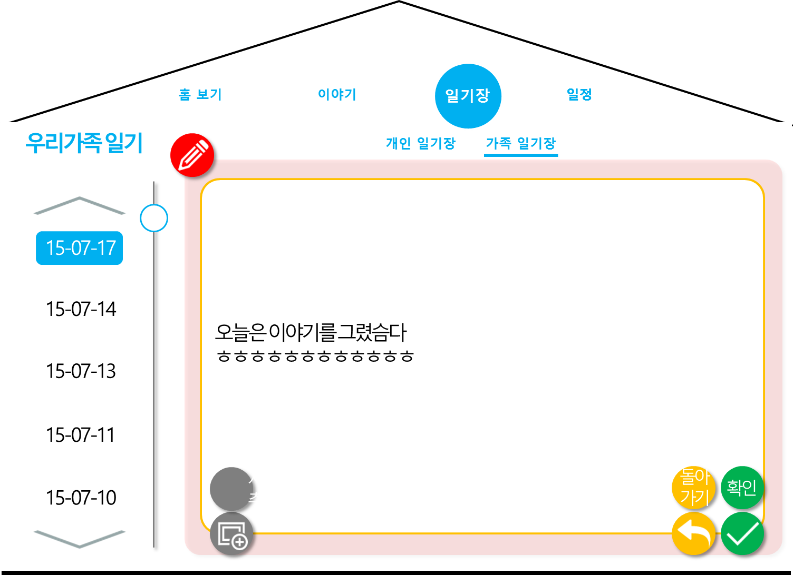
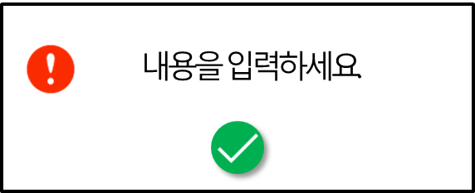
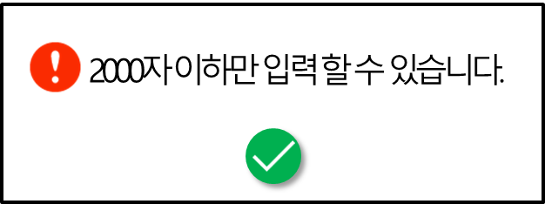
화면ID | Web_UC015_#4 | 화면제목 | 가족일기 자신 파트 작성하기
페이지경로 : Web_UC015_#3에서 가족일기 작성하기 버튼 클릭 |  |  | Description (장한별)
 |  |  | 1 | 가족일기의 내용을 입력한다. 공백포함 2000글자까지 입력이 가능하다.
 |  |  | 2 | 마우스 오버시, 아이콘이 사진추가라는 글씨로 바뀐다. 클릭 시, 클라이언트의 컴퓨터로부터 사진을 받아와 내용에 추가한다. 사진은 jpg,png 형태의 파일만 가능하며 100mb 이하만 첨부 가능하다.
 |  |  | 3 | 마우스 오버시, 아이콘이 돌아가기라는 글씨로 바뀐다. 클릭 시, 현재 작업을 모두 취소하고 Web_UC015_#3으로 이동한다.
 |  |  | 4 | 마우스 오버시, 아이콘이 확인이라는 글씨로 바뀐다. 클릭 시, 작업을 마치고 서버에 가족 일기 정보와 작성시간을 전송하여 추가한다.
 |  |  | 5 | 클릭 시, 현재 수행중이던 작업을 취소하고 클릭한 일기의 상세 정보를 서버로부터 받는다. Web_UC015_#3으로 이동한다
5
1
3
4
2
2
3
4
5
6
7
8
9
10

Slide 5
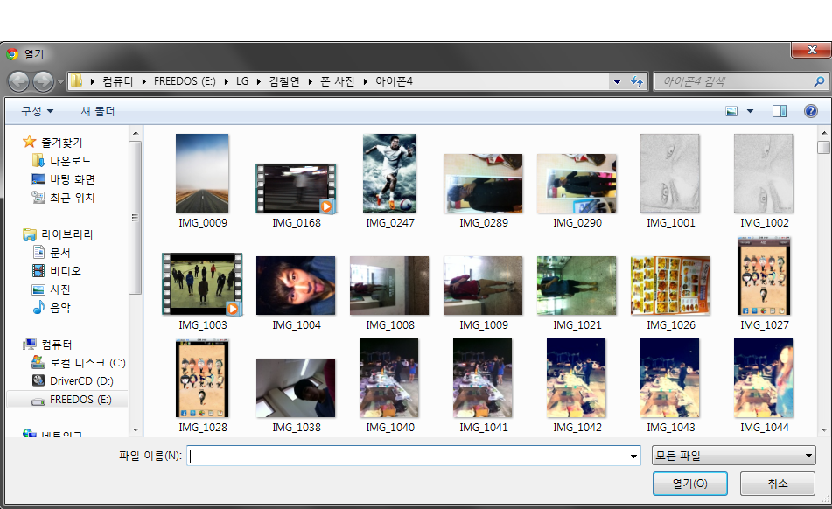
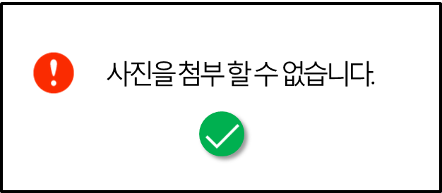
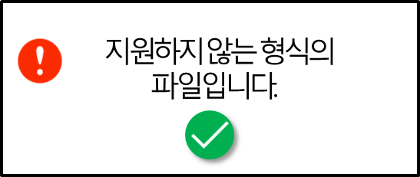
화면ID | Web_UC015_#5 | 화면제목 | 가족일기 자신 파트 작성하기
페이지경로 : Web_UC015_#3에서 가족일기 작성하기 버튼 클릭 |  |  | Description (장한별)
 |  |  | 2 | 마우스 오버시, 아이콘이 사진추가라는 글씨로 바뀐다. 클릭 시, 클라이언트의 컴퓨터로부터 사진을 받아와 내용에 추가한다. 이미지는 jpg, png 형태의 파일만 가능하며 100mb 이하만 첨부 가능하다
 |  |  | 6 | 열기 버튼. 사용자가 이미지를 선택하고, 열기 버튼 클릭 시, 이미지의 유효성을 검사 한 후, 파일을 첨부한다.
 |  |  | 7 | 취소 버튼. 클릭 시, 이미지 첨부를 취소한다.
6
7
2
2
3
4
5
8
9
10

Slide 6
화면ID | Web_UC015_#6 | 화면제목 | 가족일기를 보다.
페이지경로 : Web_UC015_#4에서 확인 버튼을 클릭 후 |  |  | Description (장한별)
 |  |  | 1 | 가족 일기 중 일부분이 추가되었음을 확인할 수 있다
1

